Slide 1
Лабораторная работа №8
Хусяинова Адиля Фаритовна

Slide 2
Отчет по лабораторной работе №8

Slide 3
Создание каталога
Создала каталог с именем ~/work/os/lab06 (РИС.1)

Slide 4
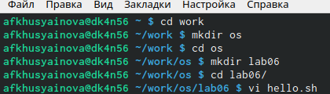
РабоТА в консоле

Slide 5
Редактор vi
Данный редактор имеет три режима работы: - Режим последней строки - используется для записи изменений в файле и выхода из редактора.
Режим вставки - с помощью него возможно ввод содержания редактируемого файла.
Командный режим - используется для ввода команд редактирования и навигации по редактируемому файлу.

Slide 6
Создание файла
Открываем файл в редакторе vi, далее в режиме вставки напечатаем текст.
Переходим в режим последней строки, сохраняем файл и выходим из него.

Slide 7
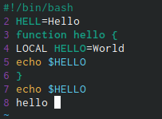
редактор vi

Slide 8
Редактирование файла
С помощью сочетаний клавиш в клавиатуре осуществляется редактирование файла через командный режим. В процессе выполнения я использовала различные команды, изучив их в теоретической части лабораторной работы(Отмена посленего действия, втавка, удаление и т.д.)

Slide 9
Вывод
В ходе данной лабораторной работе я ознакомилась с операционной системой Linux. Получила практические навыки работы с редактором vi

